Slide 1
ҮНДЭСНИЙ БАХАРХАЛТ АМЬТАН
МАЗААЛАЙ
БААВГАЙГ
АЯЛАЛ ЖУУЛЧЛАЛЫН БРЕНД
БҮТЭЭГДЭХҮҮН БОЛГОХ БОЛОМЖ
Г.ДОВЧИНДОРЖ

Slide 2
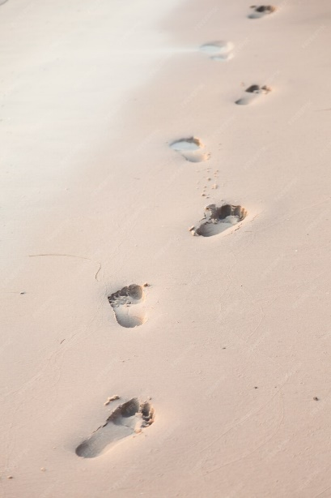
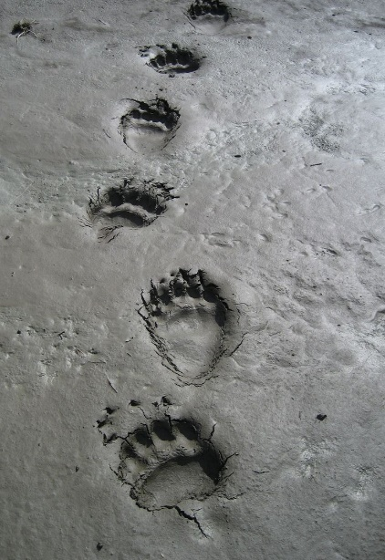
МАЗААЛАЙ
ЯМАР АМЬТАН БЭ?
Монгол, Төв Азийн ард түмний дунд хүн хар гөрөөс – алмас гэсэн ойлголт эрт дээр үеэс байсаар ирсэн.
Бүрэнхий шөнийн идэвхтэй
2 хөл дээрээ зогсож чаддаг
Мазаалай баавгайн хөлийн мөр хүнийхтэй төстэй

Slide 3
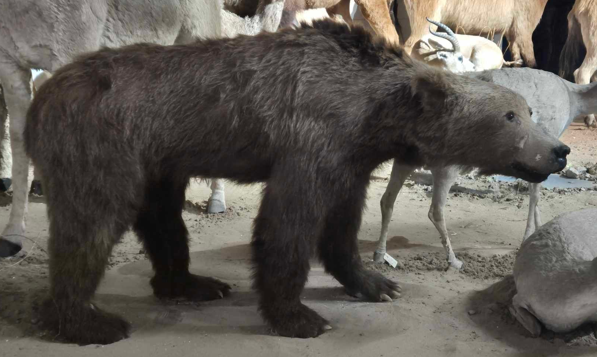
МАЗААЛАЙ
ЯМАР АМЬТАН БЭ?
Энэ баавгайг 10 сарын эхээр Цагаанбогд уулын Цувлуурын уснаас агнасан бөгөөд хөгшин, эр баавгай – шармаахай юм
Амьтан судлаач В.Ф.Ладыгин 1899 онд Шар хулсны баян бүрдэд мазаалайн мөрийг үзсэний дээр Цагаан богд уул, Хөх Төмөртийн ууланд ямар нэг баавгай байдаг тухай өөрийн судалгааны тайландаа бичсэн нь мазаалайн тухай бичгээр үлдээсэн анхны баримт юм. Өөрөөр хэлбэл мазаалай баавгайн сургийг дэлхийд анх гаргасан.
1966 онд Оператор О.Уртнасан, музейн ажилтан С.Төмөр-Очир, анчин Б.Лувсан нар Цувлуурын уулнаас мазаалай баавгайг олзворлон Төв музейд авчирсан
1969 онд Цагаанбогд уулнаас эр бамбарууш барьж Улсын циркд өгч байсан

Slide 4
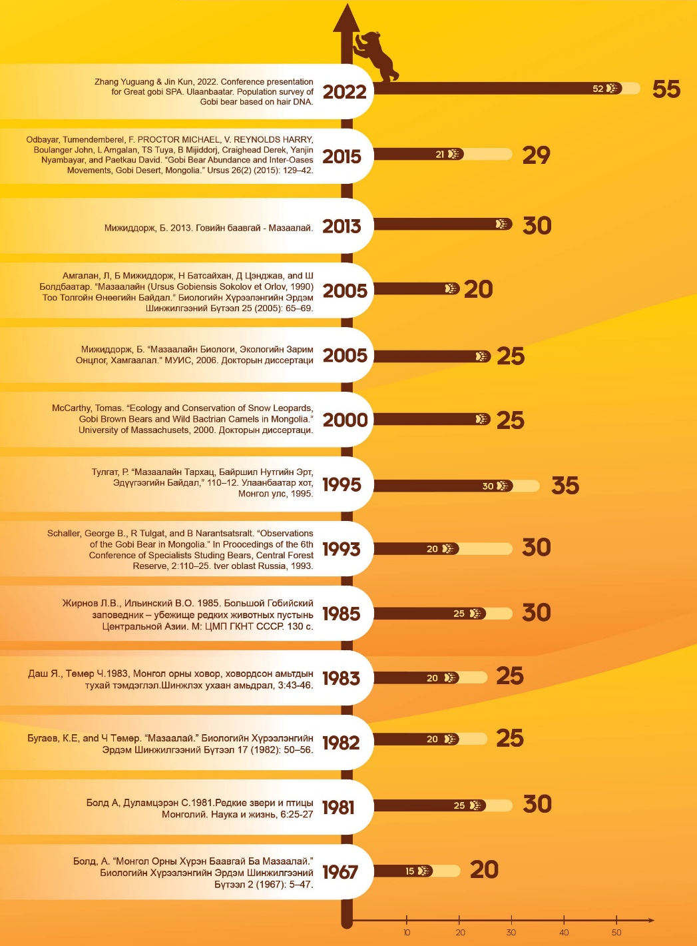
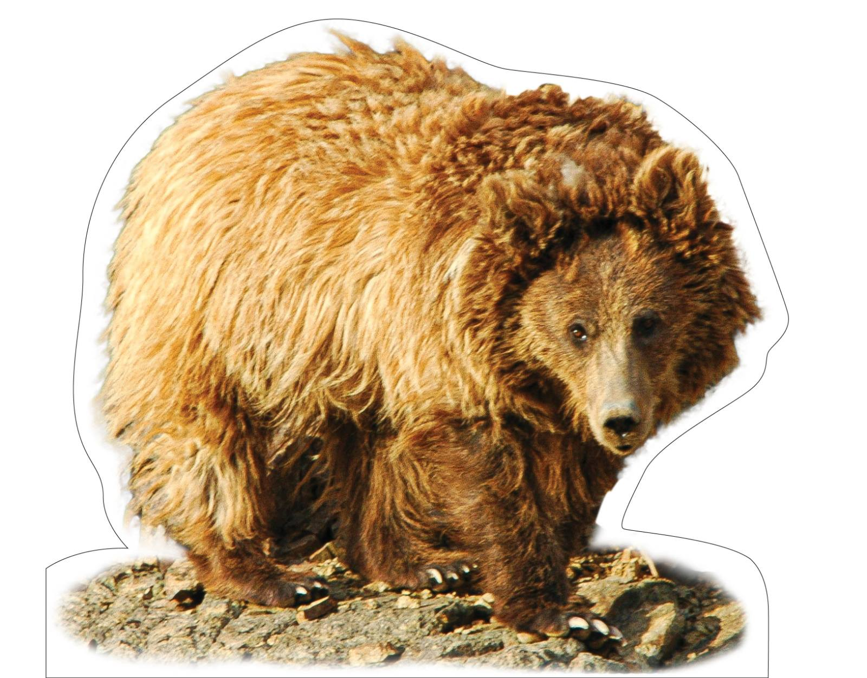
Тоо толгойн мэдээ
МАЗААЛАЙ баавгайн тухай

Slide 5
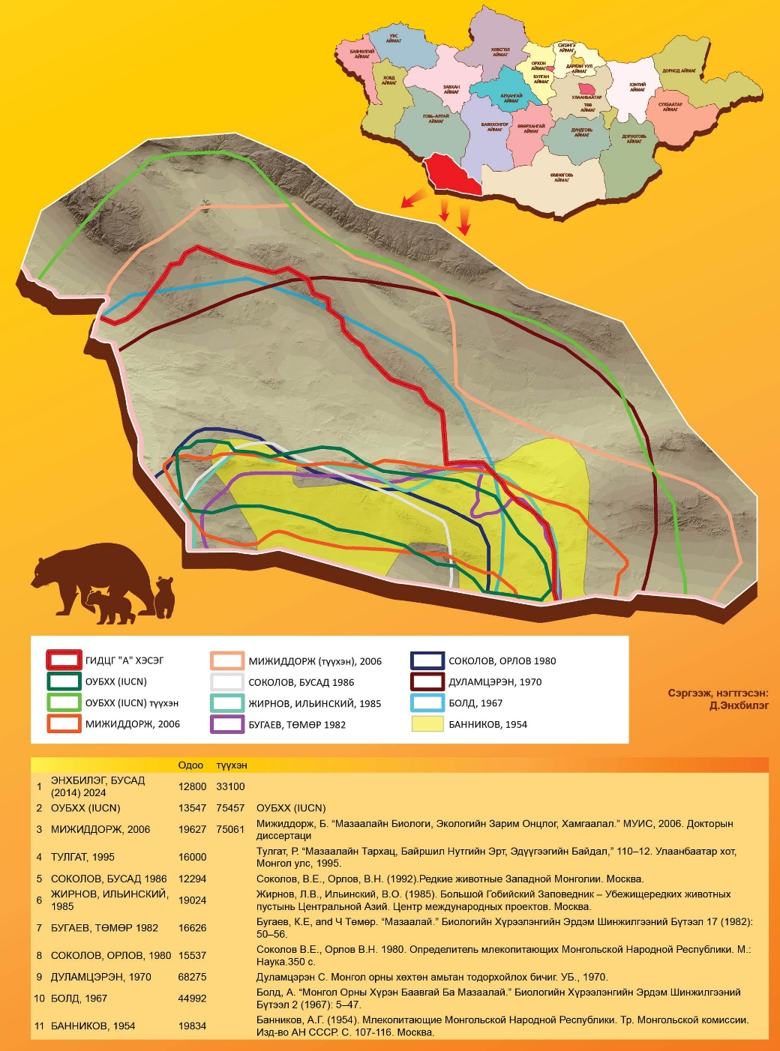
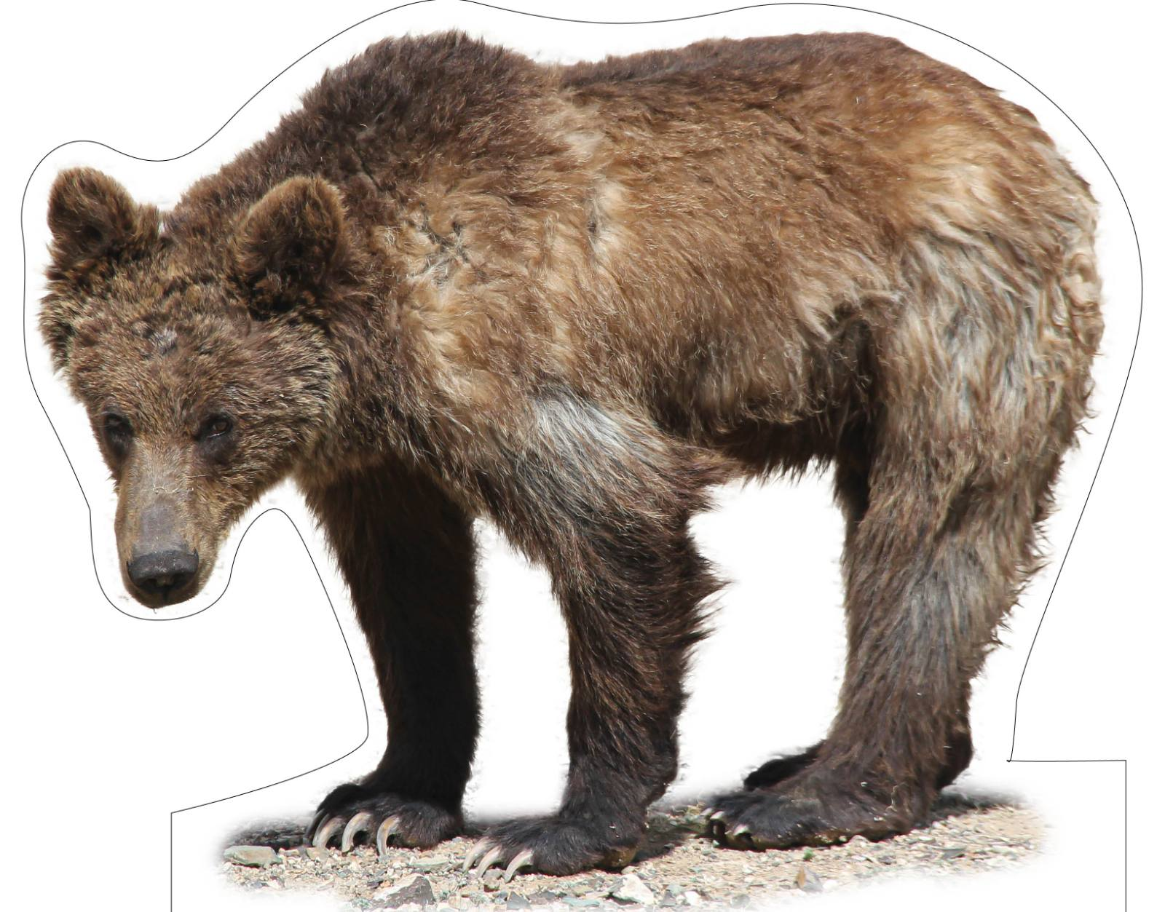
Тархацын түүхэн тойм
МАЗААЛАЙ баавгайн тухай

Slide 6
Эрх зүйн хувьд хамгаалагдсан байдал
1953 оны АИХ-ын тэргүүлэгчдийн 84 тоот зарлигаар мазаалайг дархан цаазтай амьтдын тоонд оруулж, агнахыг хуулиар хориглосон
1995 оны Ан агнуурын тухай хууль, 4.2 Нэн ховор гэсэн ангилалд хамруулсан
1995 онд Зэрлэг амьтан ба ургамлын аймгийн ховордсон зүйлийг олон улсын хэмжээнд худалдаалах тухай конвенц (CITES II)
Монгол улсын Улаан ном 1987, 1997, 2013, 2014(цахим)
2000 оны Амьтны аймгийн тухай хууль, 7.1 Нэн ховор гэсэн ангилалд хамруулсан
2006 онд ДБХХ-ны Улаан дансны ангиллаар Бүс нутгийн хэмжээнд устаж байгаа (CR), Олон улсын хэмжээнд анхааралд өртөөгүй (LC) гэж үнэлэгдсэн
Говь-Алтай аймгийн 2013 оны 7 сарын 12-ны өдрийн Иргэдийн төлөөлөгчдийн хурлаас мазаалай баавгайг аймгийнхаа бахархалт амьтан болгохоор шийдвэрлэн тогтоол гаргасан
2016 онд Баянхонгор аймгийн ИТХ-ын Тэргүүлэгчдийн тогтоолоор жил бүрийн гуравдугаар сарын 15-ны өдрийг “Мазаалай баавгайн бахархалт өдөр” болгон тэмдэглэн өнгөрүүлэхээр тогтсон
Байгаль орчин, аялал жуулчлалын сайдын 2023 оны 09 дүгээр сарын 25-ны өдрийн А/466 тушаалаар 2024 оныг “Мазаалай баавгай хамгаалах жил” болгон зарласан
Монгол Улсын Засгийн Газрын 2023 оны 12 сарын 13-ны өдрийн 437 тогтоолоор Мазаалай баавгайг үндэсний бахархалт амьтнаар зарласан
Байгаль орчин, аялал жуулчлалын сайдын 2024 оны 02 дугаар сарын 29-ны өдрийн А/106 тоот тушаалаар жил бүрийн 02 дугаар сарын 28 -ны өдрийг "Говийн Мазаалай баавгайг хамгаалах" зорилгоор тэмдэглэн өнгөрүүлэхээр тогтсон

Slide 7
Үндэсний бахархалт амьтан, ургамал

Slide 8
Мазаалай баавгайг онцлох шалтгаан:
Зөвхөн Монголд амьдардаг – Мазаалай нь дэлхийн аль ч улсад байхгүй, зөвхөн Монголын Говийн их дархан цаазат газрын “А” хэсэгт амьдардаг.
Хамгийн ховор баавгай – Дэлхий дээр ердөө 50 орчим мазаалай үлдсэн бөгөөд энэ нь устах өндөр эрсдэлтэй амьтдын нэг болгодог.
Говийн хатуу ширүүн нөхцөлд дасан зохицсон – Бусад баавгайнуудтай харьцуулахад Мазаалай говийн хуурай, халуун уур амьсгалд дасан зохицсон цорын ганц баавгай юм.
Идэш тэжээл нь өвөрмөц – Мазаалай голчлон ургамлын гаралтай хоол хүнс (элсэн чихэрлэг жимс, үндэс, үр) иддэг бөгөөд махан хоолтон биш, өвсөн тэжээл рүү илүү чиглэсэн байдаг.
Жижиг биетэй – Бусад хүрэн баавгайтай харьцуулахад мазаалай жижиг, нарийхан биетэй, 100-140 кг орчим жинтэй байдаг.
Цөлийн өнгөтэй арьстай – Мазаалай бусад хүрэн баавгайнаас арай цайвар бордуу өнгөтэй байдаг нь цөлд уусах, халуунаас хамгаалахад тохиромжтой.
Монголын үндэсний бахархалт амьтан
Бэлгэ тэмдэг: Байгаль хамгаалах, тогтвортой аялал жуулчлалыг хөгжүүлэх бэлгэ тэмдэг болох боломжтой.

Slide 9
Мазаалайг хэрхэн аялал жуулчлалын бренд болгох вэ?
Брэндийн стратеги боловсруулах
Үндсэн зорилго: Мазаалайг хамгаалах, танилцуулах, түгээх замаар аялал жуулчлал хөгжүүлэх.
Зорилтот хэрэглэгчид: Дотоодын болон гадаадын аялагчид, байгальд хайртай хүмүүс, судлаачид, хүүхэд залуус.
Мессеж: "Мазаалай – Монголын ховор эрдэнэ"

Slide 10
Мазаалайг хэрхэн аялал жуулчлалын бренд болгох вэ?
Брэнд бүтээгдэхүүн хөгжүүлэх
Аялал жуулчлалын маршрут: Говийн Их ДЦГ -т хөтөчтэй аялал, амьдрах орчныг үзүүлэх аялал.
Сувенир, бэлэг дурсгал: Мазаалай дүрстэй хувцас, түлхүүрийн оосор, тоглоом, ном, зурагт хуудас.
Контент хөгжүүлэлт: Баримтат кино, VR аялал, сошиал медиа кампанит ажил.
Амьдрах орчны хамгаалал: Мазаалайг хамгаалах үйлсэд аялал жуулчлалаас олсон орлогын тодорхой хувийг хамгаалалд зарцуулах.

Slide 11
Мазаалайн бренд бүтээгдэхүүний төрөл
Аялал жуулчлалын бүтээгдэхүүн:
Мазаалай баавгайг танилцуулах эко аялал
Мазаалай баавгайг судлах шинжлэх ухааны аялал
ГИДЦГ-ын “А” хэсгийн орчны бүсэд байрлах жуулчны бааз
Бэлэг дурсгалын бүтээгдэхүүн:
Мазаалай загвартай хувцас (футболк, малгай, цүнх)
Мазаалай сэдэвт наамал, тоглоом
Эко уут, усны сав, дэвтэр, ил захидал
Хэвлэл, медиа бүтээгдэхүүн:
Мазаалайн тухай ном, зурагт хуудас, танин мэдэхүйн материал
Сургалтын VR контент, интерактив програм

Slide 12
Анхаарах зүйлс
Экологийн тэнцвэрийг хадгалах: Аялал жуулчлалаас үүдэн мазаалайн амьдрах орчинд сөрөг нөлөө үзүүлэхээс сэргийлэх.
Зөвшөөрөл, зохицуулалт: Тусгай хамгаалалттай газар нутагт аялал зохион байгуулах хууль, журмыг чанд мөрдөх.
Орон нутгийн оролцоо: Аялал жуулчлалын хөгжлийг нутгийн иргэдийн орлого нэмэгдүүлэх боломжтойгоор зохион байгуулах.
Тогтвортой аялал жуулчлал: Байгаль орчинд ээлтэй технологи ашиглах, хог хаягдлын менежмент.

Slide 13
Давуу болон сул тал
Давуу тал:
Сул тал:
Монголыг олон улсад сурталчлах өвөрмөц бренд болно
Байгаль хамгаалах үйл ажиллагааг дэмжинэ
Орон нутгийн эдийн засгийг дэмжинэ
Аялагчдад танин мэдэхүйн үнэ цэнэ өгнө
Эрсдэлтэй байгаль орчин (цөлжилт, уур амьсгалын өөрчлөлт)
Зохицуулалт шаардлагатай (орон нутгийн хууль дүрэм, хамгаалалтын бүсийн хориглолт)
Эдийн засгийн үр өгөөж гарах хугацаа удаан

Slide 14
Дүгнэлт
Мазаалай баавгайг аялал жуулчлалын бренд болгох нь зөвхөн эдийн засгийн үр өгөөжтэй төдийгүй байгаль хамгаалах, соёлын өвийг хадгалах ач холбогдолтой. Энэ санаачилгыг бодит ажил хэрэг болгохын тулд төр, хувийн хэвшил, нутгийн иргэдийн хамтын ажиллагаа зайлшгүй шаардлагатай.
Мазаалайг аялал жуулчлалын брэнд болгох нь Монгол Улсын аялал жуулчлалын салбарт өвөрмөц боломж бүрдүүлж байгаа ч, байгаль хамгааллын хатуу зохицуулалттай байх шаардлагатай.
Тогтвортой аялал жуулчлалын зарчимд нийцүүлэн мазаалайн нэр хүндийг өсгөж, олон улсын зах зээлд гаргах нь Монгол Улсын аялал жуулчлалын салбарт томоохон хувь нэмэр оруулах боломжтой.
Олон улсын туршлагыг судалж, зөв зохион байгуулалт хийснээр экотуризмыг хөгжүүлж, мазаалайг хамгаалах ажлыг санхүүжүүлэх нэг арга болгох боломжтой.
Гэхдээ энэ нь аюулгүй байдлыг чандлан сахих, байгальд ээлтэй зохион байгуулалт хийх, тогтвортой менежмент хэрэгжүүлэх шаардлагатай нарийн ажил юм.
Мазаалай баавгайг аялал жуулчлалын брэнд болгох нь байгаль хамгааллыг дэмжих, орон нутгийн эдийн засгийг хөгжүүлэх, өвөрмөц маркетинг бий болгох зэрэг олон давуу талтай.

Slide 15
Зөв зохицуулбал, мазаалай баавгай нь зөвхөн Монголын говийг бус, дэлхийн анхаарлын төвд байх аялал жуулчлалын брэнд болж чадна.

Slide 16
Анхаарал тавьсан та бүхэнд баярлалаа

